Slide 1
შპს „RMG Gold“ წყლის ქიმიური გაწმენდა შპს „RMG Gold“-ის საყდრისის საბადოზე კარიერებიდან და ფუჭი ქანების სანაყაროებიდან დრენირებული დაბინძურებული წყლების გამწმენდი ნაგებობის მოწყობის და ექსპლუატაციის პროექტის

Slide 2
სკოპინგის ანგარიშის მომზადების საფუძველი
სკოპინგის ანგარიში მომზადებულია “გარემოსდაცვითი შეფასების კოდექსის” მოთხოვნების შესაბამისად.
კოდექსის მე-5 მუხლის (ზოგადი დებულებანი) მოთხოვნების მიხედვით: გზშ-ს ექვემდებარება ამ კოდექსის I დანართით გათვალისწინებული საქმიანობა და ამავე კოდექსის II დანართით გათვალისწინებული ის საქმიანობა, რომელიც ამ კოდექსის მე-7 მუხლით განსაზღვრული სკრინინგის პროცედურის შესაბამისად მიღებული სკრინინგის გადაწყვეტილების საფუძველზე დაექვემდებარება გზშ-ს.
გარემოსდაცვითი შეფასების კოდექსის II დანართის 10.6. ქვეპუნქტის მიხედვით: „ჩამდინარე წყლების გამწმენდი ნაგებობის მოწყობა და ექსპლუატაცია“ ექვემდებარება სკრინინგის პროცედურას.
ამავე კოდექსის, მე-7 მუხლის მე-13 პუნქტის მიხედვით, თუ საქმიანობის განმახორციელებელი გეგმავს ამ კოდექსის II დანართით გათვალისწინებული საქმიანობის განხორციელებას და მიაჩნია, რომ ამ საქმიანობისთვის აუცილებელია გარემოსდაცვითი გადაწყვეტილების გაცემა, იგი უფლებამოსილია სამინისტროს კოდექსის მე-8 მუხლით დადგენილი წესით წარუდგინოს სკოპინგის განცხადება (სკრინინგის ეტაპის გავლის გარეშე). ასეთ შემთხვევაში გამოიყენება გარემოსდაცვითი გადაწყვეტილების გაცემისთვის ამ კოდექსით დადგენილი მოთხოვნები.

Slide 3
დაგეგმილი საქმიანობის მოკლე აღწერა
2018 წლის 3 აპრილის საქართველოს გარემოს დაცვისა და სოფლის მეურნეობის სამინისტროს მიერ კომპანიისათვის განსაზღვრული ადმინისტრაციული მიწერილობის მე-5 პუნქტის თანახმად, კომპანიას განესაზღვრა შემდეგი ვალდებულება:
“ადმინისტრაციული მიწერილობის ჩაბარებიდან დაუყონებლივ დაიწყოს და 2020 წლის 31 მარტამდე დაასრულოს თანამედროვე ტიპის გამწმენდი ნაგებობების მოწყობა საწარმოს ტერიტორიაზე წარმოქმნილი კარიერული "მჟავე" წყლების მაღალი ეფექტურობით გაწმენდის უზრუნველსაყოფად”.
პირობის მოთხოვნებიდან გამომდინარე შპს ,,RMG Gold“-ის მიერ განისაზღვრა შესაბამისი განსახორციელებელი ღონისძიებები, რომელთა ერთერთი დასკვნითი ეტაპია წყლის ქიმიური გამწმენდი ნაგებობების მოწყობა.

Slide 4
პროექტის განხორციელების ალტერნატიული ვარიანტების ანალიზი
არაქმედების ალტერნატიული ვარიანტი
გულისხმობს პროექტის განხორციელებაზე მთლიანად უარის თქმას. ალტერნატიული ვარიანტის შეფასებისას საჭიროა განხილულ იქნას:
შპს “RMG Gold”–ს სასარგებლო წიაღისეულის მოპოვების ლიცენზიით (ლიცენზიის N1002122; 25/10/2014) ნაკისრი სალიცენზიო პირობების შესრულების ვალდებულება;
2018 წლის 3 აპრილის საქართველოს გარემოს დაცვისა და სოფლის მეურნეობის სამინისტროს მიერ შპს “RMG Gold”–ისთვის ადმინისტრაციული მიწერილობით განსაზღვრული პირობის შესრულება;
წყლის გარემოზე მოსალოდნელი დადებითი ზემოქმედება.
საქმიანობის განმახორციელებელი კომპანიის მხრიდან გარემოსდაცვითი ვალდებულებების შესრულების პირობებში პროექტის განხორციელებით მოსალოდნელი დადებითი მხარეები, გაცილებით საგულისხმო იქნება, ვიდრე გარემოზე მოსალოდნელი ზემოქმედება. შესაბამისად არაქმედების ალტერნატიული ვარიანტი უგულვებელყოფილია.

Slide 5
გამწმენდი ნაგებობის ტექნოლოგიის ალტერნატიული ვარიანტების განხილვა
არსებული მეთოდი
მსოფლიოში არსებობს წყლის ქიმიური გაწმენდის (ნეიტრალიზაციის) დაპატენტებული მეთოდი, რომელიც მოიცავს ნეიტრალიზაციის პროცესს, მემბრანულ ფილტრებსა და უკუოსმოსის გამოყენებას.
კომპანიის მიერ შერჩეული მეთოდი
კოპმანიის მიერ ჩატარებული საერთაშორისო ტენდერის საფუძველზე გამოვლინდა გამარჯვებული კომპანია, რომელიც გამოიყენებს წყლის გაწმენდის ინოვაციურ მეთოდს კერამიკული მემბრანიანი ფილტრების გამოყენებითა და უკუოსმოსის გარეშე.
შედარებითი ანალიზებით დადგენილი უპირატესობები:
საჭიროებს გაცილებით ნაკლებ ენერგიას
მარტივი მართვის სისტემა
ნაკლები ქიმირი დანამატების გამოყენება
შესაბამისად გარემოზე მიყენებული ნეგატიური გავლენა გაცილებით ბევრად მცირეა პირველ ალტერნატივასთან შედარებით, ამიტომ მიზანშეწონილად იქნა მიჩნეული მეორე ვარიანტის განხორციელება.

Slide 6
გამწმენდი ნაგებობის განთავსების ტერიტორია
გარემოსდაცვითი გადაწყვეტილების ფარგლებში საყდრისის საბადოს ტერიტორიაზე მოწყობილია წყალშემკრები ავზი, სადაც თავს იყრის საყდრისის საბადოს მთელ ტერიტორიაზე და სხვა შესაძლო ჩამონადენების (სანაყაროს ფერდების, მისასვლელი გზა და სხვ.) შედეგად წარმოქმნილი სანიაღვრე წყლები. გამწმენდი ნაგებობის მოწყობა დაგეგმილია ავზის შემდეგ, მის მიმდებარედ.
აღნიშნული ნაკვეთი წარმოადგენს თბილისი–გუგუთი საერთაშორისო მნიშვნელობის საავტომობილო გზისა და საყდრისის საბადოზე მისასვლელი გზების გასაყარს. ნაკვეთზე ნიადაგის ნაყოფიერი ფენა საერთოდ არ არის წარმოდგენილი, არ აღინიშნება არც მცენარეული საფარი.

Slide 7
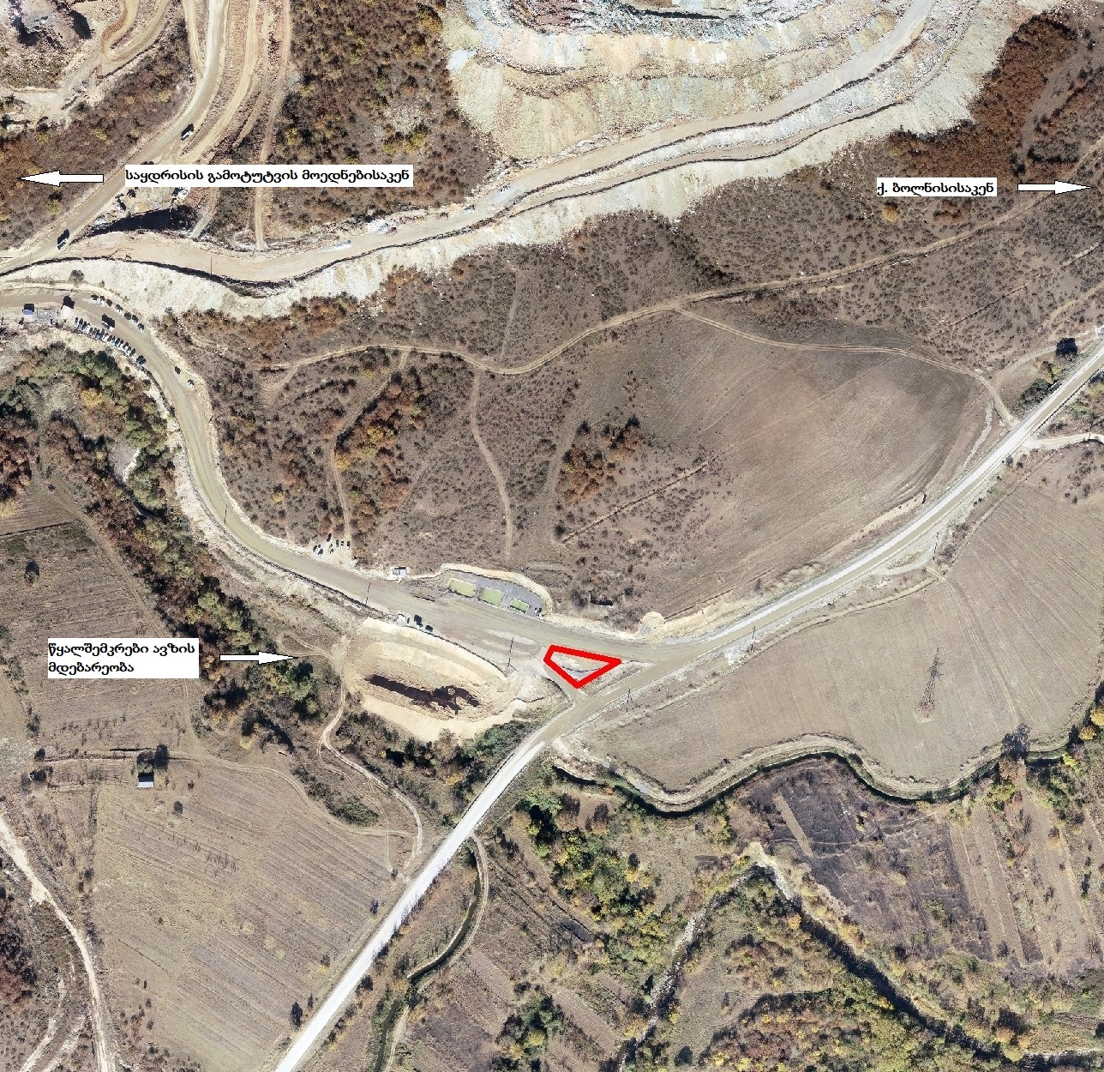
გამწმენდი ნაგებობის განთავსების ტერიტორია

Slide 8
გამწმენდი ნაგებობების აღწერა
გამწმენდი ნაგებობა წარმოადგენს 2 ერთეულ საზღვაო კონტეინერს, რომლებიც განთავსებული იქნება ერთმანეთის პარალელურად შესაბამისი დრენაჟით აღჭურვილ ბეტონის სწორ ფილაზე.
წყალი პირველ კონტეინერში მიეწოდება გარე ფილტრის, მილისა და სტატიკური მიქსერის გავლით, ტუმბოს საშუალებით. კონტეინერის შუაში განთავსებულია სარეაქციო ავზი (პირველადი გადამუშავების ავზი), რომელიც აღჭურვილია მომრევითა და აერაციის საშუალებით.
სარეაქციო ავზიდან წყალი გადაედინება 2 სალექარ ავზში, რომლებიც სარეაქციო ავზის ორივე გვერდიდან არიან განთავსებული, და შემდეგ 2 ერთეულ საფილტრ ავზში. შლამის ტუმბოების საშუალებით, სალექარი ავზების ქვემოთ, კონუსში დაგროვილი შლამი გადადის შემსქელებელ ავზში, რომელიც განთავსებულია მეზობელ კონტეინერში. წყალი მიემართება ფილტრაციის ავზში განთავსებული კერამიკული მემბრანული ფილტრში. გაფილტრული წყალი პოლიეთილენის მილის საშუალებით გამოდის კონტეინერიდან და მიემართება მდინარისაკენ.
გაფილტრული წყლის ნაწილი გროვდება უკურეცხვის ავზში და გამოიყენება ფილტრის კერამიკული მემბრანების უკურეცხვისათვის. მადოზირებელი ტუმბოები და ელექტრონული მზომი ტექნოლოგია ონლაინ რეჟიმში უზრუნველყოფს საჭირო პარამეტრების შენარჩუნებას დალექვის, ფილტრაციისა და წყლის ჩაშვების განმავლობაში.
მეორე კონტეინერი შედგება ძირითადად მადოზირებელი ტუმბოების, შემსქელებელი ავზებისა და ქიმიური რეაგენტების საწყობისაგან. შლამი პირველი კონტეინერის სალექრებიდან ლამის ტუმბმოებით მიეწოდება შემსქელებელ ავზებს. ფილტრაციის ავზიდან წმინდა შლამი გადაიტუმბება შემსქელებლის წინ განთავსებულ ბუფერულ ავზში. გამონთავისუფლებული წყალი ბრუნდება ისევ სარეაქციო ავზში და ერთვება გაწმენდის პროცესში.

Slide 9
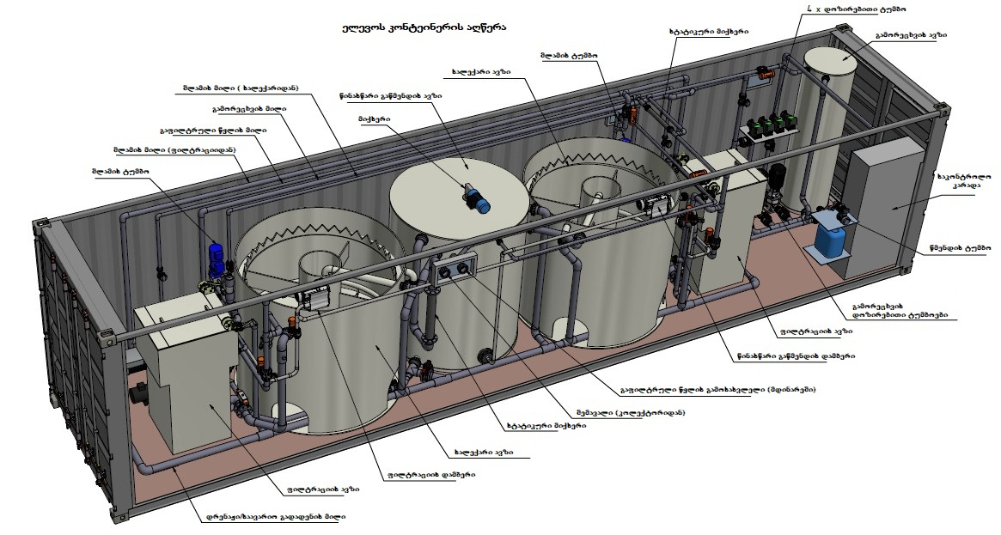
გამწმენდი ნაგებობის აღწერა

Slide 10
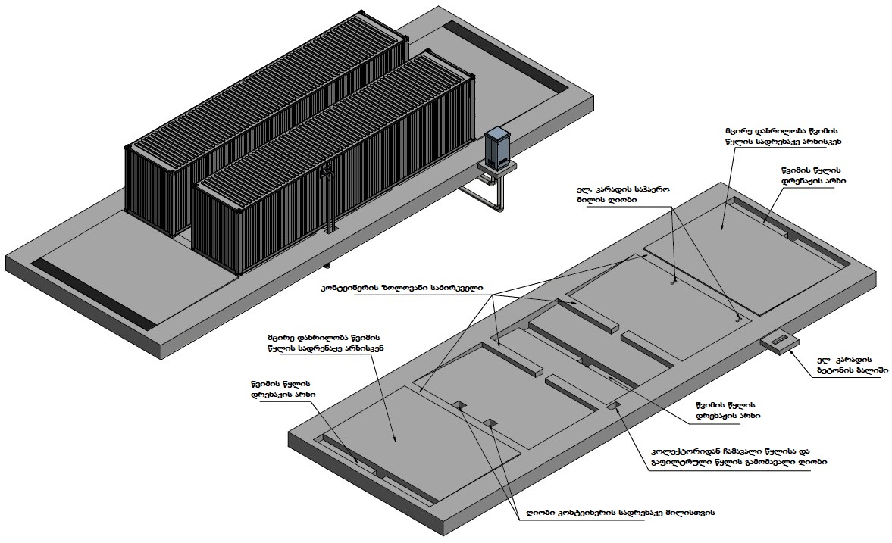
გამწმენდი ნაგებობის კონტეინერი და ფუნდამენტი

Slide 11
წყლის გაწმენდის მეთოდოლოგია
წყლის დამუშავების პროცესის აღწერა
პროცესის პირველი სტადია მოიცავს pH სიდიდის გაზრდას კაუსტიკური სოდის გარკვეული დოზით დამატებით. სტატიკური შემრევი ახორციელებს წყლისა და კაუსტიკური ნაზავის ინტენსიურ შერევას. ამის შემდეგ იზომება pH სიდიდე. სიდიდის მუდმივად შენარჩუნების მიზნით კაუსტიკური სოდის დოზირება განისაზღვრება საკონტროლო სენსორის საშუალებით.
მეორე სტადიაზე (წინასწარი დამუშვება) წყალი გადადის სარეაქციო ავზში, სადაც შეიძლება მოხდეს აერაცია ან/და უწყვეტი მორევა დაბალი სიჩქარის აგიტატორით (შემრევი).
სარეაქციო ავზიდან (წინასწარი დამუშვება) წყალი უწყვეტად გადაედინება ორ ერთეულ, თითოეული 5 მ³ მოცულობის, მრგვალ სალექარ ავზში.
დალექვის პროცესის შემდგომ ადგილი აქვს პირველადი მჟავის დამატებას გარკვეული დოზით. ამ დროს pH სიდიდე მცირედ დაბლდება.
შემდგომ უკვე ადგილი აქვს ფილტრაციას კერამიკული UF მემბრანით ორ იდენტურ საფილტრ კამერაში. ამ დროს წყალს შორდება ყველა შეწონილი და კოლოიდური კომპონენტი.
შემდეგ, როგორც კი წყალი დატოვებს ფილტრს იგი ნეიტრალდება pH 8.0 სიდიდემდე. გაფილტრული და განეიტრალებული წყალი გადადის 1 მ³ მოცულობის ბუფერულ ავზში, საიდანაც ხდება ფილტრის გარეცხვა (ე.წ. უკურეცხვა). როდესაც ბუფერული ავზი გაივსება დანარჩენი გაწმენდილი წყალი გადადის უკვე საბოლოო მიმღებში (მდინარეში).
ფილტრაციის რამდენიმე პროცესის დასრულების შემდეგ, როდესაც ფილტრი დაბინძურდება შლამით, ხდება ფილტრის ავტომატურად გარეცხვა (უკურეცხვა) გაფილტრული წყლის გამოყენებით.

Slide 12
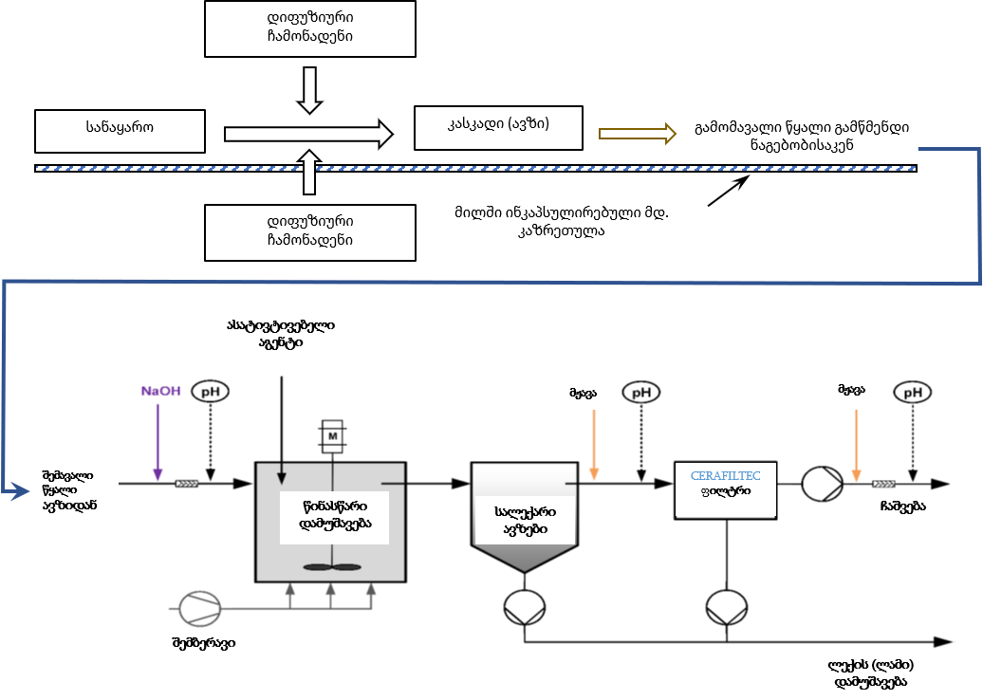
წყლის მიღების და მუშაობის ბლოკ–სქემა

Slide 13
შლამის მართვა
გამწმენდი დანდაგარიდან წარმოქმნილი შლამი გადავა შემსქელებლებში, სადაც მოხდება მათი შესაძლო ხარისხამდე გაუწყლოვნება და ორ ერთეულ (თითოეული 6 მ³) ავზში განთავსება. საჭიროების შესაბამისად, აღნიშნული ავზებიდან მოხდება შლამის გადატვირთვა, შლამის ტუმბოს საშუალებით, სპეციალიზირებულ ავტომანქანაში და საბოლოო განთავსების მიზნით გადაიზიდება სს „RMG Copper“-ის სპილენძ-პირიტის კუდსაცავზე.

Slide 14
გარემოზე შესაძლო ზემოქმედების სახეები
გზშ-ს პროცესში დეტალურად შესწავლილი იქნება შემდეგი სახის ზემოქმედებები:
ატმოსფერულ ჰაერში მავნე ნივთიერებების ემისიების და ხმაურის გავრცელება;
საშიში გეოლოგიური მოვლენების განვითარების რისკი;
ზემოქმედება წყლის გარემოზე;
ზემოქმედება ბიოლოგიურ გარემოზე;
ზემოქმედება ნიადაგზე, დაბინძურების რისკები;
ნარჩენების წარმოქმნის და მართვის შედეგად მოსალოდნელი ზემოქმედება;
ლანდშაფტების ვიზუალური ცვლილება;
ისტორიულ-კულტურულ და არქეოლოგიურ ძეგლებზე ზემოქმედების რისკები;
ზემოქმედება ადამიანის ჯანმრთელობასა და უსაფრთხოებაზე
პროექტის ადგილმდებარეობიდან და მასშტაბებიდან გამომდინარე ტრანსსასაზღვრო ზემოქმედება მოსალოდნელი არ არის და გზშ-ს პროცესში არ განიხილება.

Slide 15
გზშ-ს ანგარიშის განხილვიდან ამოღებული გარემოზე ზემოქმედების სახეები
გარემოზე ზემოქმედების სახე | გზშ-ს ანგარიშის განხილვიდან ამოღების საფუძველი
ზემოქმედება სატრანსპორტო ნაკადებზე | გამწმენდი ნაგებობის მშენებლობის და ოპერირების პროცესები დაკავშირებული არ არის სატრანსპორტო ოპერაციებზე. სატრანსპორტო ღონისძიებების აუცილებლობა დადგება სამშენებლო მასალების და კონსტრუქციების შემოტანის და გამწმენდი ნაგებობიდან შლამის ამოღების და პერიოდული/გეგმიური სარემონტო სამუშაოების პროცესებში. გასათვალისწინებელია, რომ აღნიშული პროცესების განხორციელების პერიოდი არის მოკლევადიანი და ვერ მოახდებს გავლენას სატრანსპორტო ნაკადებზე. შესაბამისად ზემოქმედების შემარბილებელი ღონისძიებები არ იგეგმება.
მიწის საკუთრება და გამოყენება | გამწმენდი ნაგებობების განთავსებისთვის შერჩეული ტერიტორია წარმოადგენს სახელმწიფო საკუთრებაში არსებულ არასასოფლო-სამეურნეო დანიშნულების მიწის ნაკვეთს. ამ ეტაპისთვის მიმდინარეობს შესაბამისი პროცედურების დასრულება აღნიშნული მიწის ნაკვეთების შპს „RMG Gold”-ისთვის აღნაგობის უფლებით გადაცემის მიზნით.
დემოგრაფიული მდგომარეობის ცვლილება | როგორც უკვე აღინიშნა გამწმენდი ნაგებობის მშენებლობას ოპერირებას უზრუნველყოფს კომპანიის საწარმოო პროცესში დასაქმებული პერსონალი. შესაბამისად, არ იგეგმება სხვა რეგიონებიდან მოწვეული მუშახელის დასაქმება. აღნიშნულიდან გამომდინარე, დემოგრაფიულ მდგომარეობაზე ზემოქმედება არ არის მოსალოდნელი.
ზემოქმედება დაცულ ტერიტორიებზე | პროექტის განხორციელების არეალში საქართველოს კანონმდებლობით და საერთაშორისო კონვენციებით დაცული ტერიტორიები წარმოდგენილი არ არის.

Slide 16
გარემოზე შესაძლო ზემოქმედების აღწერა და შემარბილებელი ღონისძიებები
ზემოქმედების აღწერა | ზემოქმედების რეცეპტორები | შემარბილებელი ღონისძიებები
ატმოსფერულ ჰაერში მავნე ნივთიერებების ემისიების გავრცელება
მშენებლობის ეტაპი
არაორგანული მტვრის და წვის პროდუქტების გავრცელება; დაბინძურების ძირითად წყაროებს წარმოადგენს სამშენებლო ტექნიკა, მიწის სამუშაოები და სატრანსპორტო გადაადგილებები. | დასაქმებული პერსონალი უახლოესი დასახლებული პუნქტი (სოფ. ბალიჭი) ბიოლოგიური გარემო | მანქანა-დანადგარების ტექნიკური გამართულობის უზრუნველყოფა; მოძრაობის სიჩქარეების დაცვა; ადვილად ამტვერებადი მასალების შეძლებისდაგვარად გადაფარვა. მუდმივი მონიტორინგი.
ექსპლუატაციის ეტაპი
გამწმენდი ნაგებობის ექსპლუატაცია სამშენებლო/სარემონტო სამუშაოები
ხმაურის გავრცელება
მშენებლობის ეტაპი | დასაქმებული პერსონალი დასახლებული პუნქტი ბიოლოგიური გარემო | ხმაურგამომწვევი და მანქანა-დანადგარების გამართულობის უზრუნველყოფა; ხმაურიანი სამუშაოების დღის საათებში წარმოება; საჭიროების შემთხვევაში პერსონალის აღჭურვა დამცავი საშუალებებით; საჩივრების შემოსვლის შემთხვევაში მოხდება მათი დაფიქსირება/აღრიცხვა და სათანადო რეაგირება;
გამწმენდი ნაგებობების სამშენებლო სამუშაოები
ექსპლუატაციის ეტაპი |  | ხმაურის ყველა წყარო (ელექტროძარვები, ტუმბოები მიქსერები და სხვ.) განთავსებული იქნება გამწმენდი ნაგებობის შიგნით. გამწმნედი ნაგებობა (კონტეინერი) მოწყობილი იქნება სპეციალური ხმაურ-თბოსაიზოლაციო მასალის გამოყენებით.
ხმაურის გავრცელების ძირითადი წყაროებია: ელექტროძრავების, დანაგარების და საჭიროების შემთხვევაში დიზელ-გენერატორის მუშაობა.

Slide 17
ზემოქმედების აღწერა | ზემოქმედების რეცეპტორები | შემარბილებელი ღონისძიებები
საშიში გეოლოგიური მოვლენების განვითარების რისკი
მშენებლობის ეტაპი გამწმენდი ნაგებობების მოწყობის/სამშენებლო სამუშაოები | გეოლოგიური გარემო | ჩატარებული საინჟინრო-გეოლოგიური კვლევის ფარგლებში გამოვლინდა, რომ ტერიტორია მდგრადია და რაიმე მნიშვნელოვანი სახის საშიში გეოლოგიური პროცესების განვითარების კვალი არ დაფიქსირებულა. მშენებლობის და ექპლუატაციის პროცესში შემარბილებელი ღონისძიებების განხორციელება არ იგეგმება.
ექსპლუატაციის ეტაპი გამწმენდი ნაგებობის ფუნქციონირება
ვიზუალური ეფექტი და ლანდშაფტის ცვლილება |  | მშენებლობის დასრულების შემდეგ მოხდება მანქანა-დანადგარების, მასალის და ნარჩენების გატანა.
მშენებლობის ეტაპი გამწმენდი ნაგებობების მოწყობის/სამშენებლო სამუშაოები სატრანსპორტო ნაკადების ზრდა მომუშავე ტექნიკის და ხალხის გააქტიურება მშენებარე კონსტრუქციების, სამშენებლო მასალების განთავსება ნარჩენების წარმოქმნა | დასაქმებული პერსონალი დასახლებული პუნქტი ბიოლოგიური გარემო
ექსპლუატაციის ეტაპი გამწმენდი ნაგებობის ფუნქციონირება პერიოდული/გეგმიური სარემონტო სამუშაოები |  | ექსპლუატაციის პროცესში მნიშვნელოვანი სახის პერიოდული/გეგმიური სარემონტო სამუშაოები არ იგეგმება. გამომდინარე აღნიშნულიდან, მიმდინარე საქმიანობით გამოწვეული ვიზუალური და ლანდშაფტური ზემოქმედებები შემარბილებელი ღონისძიებების გატარებას არ საჭიროებს.
ზემოქმედება ნიადაგის სტაბილურობასა და ხარისხზე
მშენებლობის ეტაპი |  | დაწესდება კონტროლი ნარჩენების სათანადო მართვაზე; რეგულარულად შემოწმდება მანქანები და დანადგარები. დაზიანების და საწვავის/ზეთის ჟონვის დაფიქსირების შემთხვევაში დაუყოვნებლივ მოხდება დაზიანების შეკეთება. დაზიანებული მანქანები სამუშაო მოედანზე არ დაიშვებიან; შემთხვევითი დაღვრის შემთხვევაში მოხდება დაბინძურებული ფენის დროული მოხსნა და გატანა ტერიტორიიდან. საჭიროების შემთხვევაში, წინასწარ მოხსნილი ნაყოფიერი ფენა გამოყენებული იქნება სარეკულტივაციო სამუშაოებში.
გამწმენდი ნაგებობების მოწყობის/სამშენებლო სამუშაოები მოქმედი ტექნიკიდან, სატრანსპორტო საშუალებებიდან ან სხვა დანადგარ-მექანიზმებიდან ნავთობპროდუქტების დაღვრა/გაჟონვა | ბიოლოგიური გარემო
ექპლუატაციის ეტაპი
გამწმენდი ნაგებობის ფუნქციონირება პერიოდული/გეგმიური სარემონტო სამუშაოები ავარიული სიტუაციების განვითარება (ინფრასტრუქტურის დაზიანების შემთხვევაში ჩამდინარე წყლების გამწმენდი ნაგებობის ტერიტორიაზე დაღვრა და გავრცელება).

Slide 18
ბიოლოგიურ გარემოზე ზემოქმედების დახასიათება
მშენებლობის ეტაპი გამწმენდი ნაგებობების მოწყობის/სამშენებლო სამუშაოები | ბიოლოგიური გარემო | მოხდება სამუშაო უბნების შემოსაზღვრა; მაქსიმალურად შეიზღუდება მიწის სამუშაოების პერიოდი; ორმოები, ტრანშეები და სხვა შემოზღუდული იქნება რაიმე წინააღმდეგობით ცხოველების შიგ ჩავარდნის თავიდან ასაცილებლად – დიდი ზომის სახეობებისათვის მკვეთრი ფერის ლენტი, მცირე ზომის ცხოველებისათვის ყველანაირი ბრტყელი მასალა – თუნუქი, პოლიეთილენი და სხვ. ტრანშეებსა და ორმოებში ღამით ჩაშვებული იქნება გრძელი ფიცრები ან ხის მორები, იმისთვის, რომ წვრილ ცხოველებს საშუალება ჰქონდეთ ამოვიდნენ იქიდან. ორმოები და ტრანშეები შემოწმდება მიწით შევსების წინ.
ექპლუატაციის ეტაპი გამწმენდი ნაგებობის ფუნქციონირება პერიოდული/გეგმიური სარემონტო სამუშაოების შესრულების პროცესში (მტვრის და წვის პროდუქტების გავრცელება) |  | სარემონტო სამუშაოების შესრულების პროცესით გამოწვეული ზემოქმედება (მტვრის და წვის პროდუქტების გავრცელება) მოკლევადიანი და დაბალი ინტენსივობის იქნება. შესაბამისად, დამატებით შემარბილებელ ღონისძიებას არ საჭიროებს.
ზემოქმედება ზედაპირული წყლის ხარისხზე
მშენებლობის ეტაპი გამწმენდი ნაგებობების მოწყობის/სამშენებლო სამუშაოები | ზედაპირული წყლის ობიექტები | უზრუნველყოფილი იქნება მანქანა/დანადგარების ტექნიკური გამართულობა; საჭიროების შემთხვევაში მანქანა/დანადგარები (მაგ. დიზელ-გენერატორი) განთავსდება ზედაპირული წყლის ობიექტიდან არანაკლებ 50 მ დაშორებით. გატარდება ნიადაგის დაცვასთან დაკავშირებული შემარბილებელი ღონისძიებები; გათვალისწინებული იქნება როგორც შემავალი ჩამდინარე წყლების, ასევე გაწმენდილი წყლის მდინარეში მოხვედრამდე სინჯების აღების შესაძლებლობა; დაწესდება გამწმენდი ნაგებობის მუშაობის ეფექტურობის კონტროლი; მონიტორინგის გეგმის შესაბამისად განხორციელდება ჩამდინარე წყლების პერიოდული ლაბორატორიული კვლევები; გატარდება გამწმენდი ნაგებობის შესაბამისი სარემონტო-პროფილაქტიკური სამუშაოები; დაცული იქნება ჩამდინარე წყლებთან ერთად ჩაშვებულ დამაბინძურებელ ნივთიერებათა ზღვრულად დასაშვები ჩაშვების (ზდჩ) ნორმები. პერსონალს ჩაუტარდება ინსტრუქტაჟი.
ექპლუატაციის ეტაპი გამწმენდი ნაგებობის ფუნქციონირება პერიოდული/გეგმიური სარემონტო სამუშაოები |  | ჩამდინარე წყლების მართვის არსებული მდგომარეობის გათვალისწინებით, (როგორც აღინიშნა დღეისათვის წარმოქმნილი წყლები გაწმენდა-გაუვნებლობის გარეშე ჩაედინება მდინარეებში), პროექტის განხორციელება დადებითად იმოქმედებს მდ. მაშავერას წყლის ხარისხზე.

Slide 19
გზშ-ის ანგარიშის მომზადებისთვის საჭირო ჩასატარებელი საბაზისო/საძიებო კვლევები
წყლის გარემო
გზშ-ს მომზადების პროცესში შემარბილებელი ღონისძიებების გათვალისწინებით შემუშავდება გარემოსდაცვითი მონიტორინგის პროგრამა.
შემუშავდება და სამინისტროს შესათანხმებლად წარედგინება ზდჩ-ს ნორმატივების პროექტი.
ბიოლოგიური გარემო
გზშ-ს ანგარიშის მომზადების პროცესში მომზადებული იქნება გამწმენდი ნაგებობის განთავსების ტერიტორიის მიმდებარედ შესაბამისი კვლევები.
განისაზღვრება ნიადაგის/გრუნტის ზედაპირული ფენის დაბინძურების მაღალი რისკის უბნები და მათთვის დამატებით შემუშავდება შესაბამისი პრევენციული/შემარბილებელი ღონისძიებები.
ნარჩენების მართვა
გზშ-ს შემდგომ ეტაპზე დაზუსტდება წარმოქმნილი შლამის რაოდენობა და მართვის საკითხები. ზემოაღნიშნული ინფორმაცია აისახება გზშ-ს ანგარიშში წარმოდგენილ ნარჩენების მართვის გეგმაში.
ზემოქმედება კულტურული მემკვიდრეობაზე
გზს-ს ეტაპზე შეფასდება ზემოქმედება არქიტექტურულ ძეგლებზე, შემუშავდება შესაბამისი მონიტორინგის და ზემოქმედების შერბილების ღონისძიებები.
შრომის უსაფრთხოება
გზშ-ს ანგარიშში შემუშავდება გამწმენდი ნაგებობების ფუნქციონირების პროცესში შესაძლო ავარიული სიტუაციების მართვის გეგმა.
სკოპინგის გადაწყვეტილებით გათვალისწინებული კვლევები

Slide 20
გმადლობთ ყურადღებისთვის!

